Slide 1
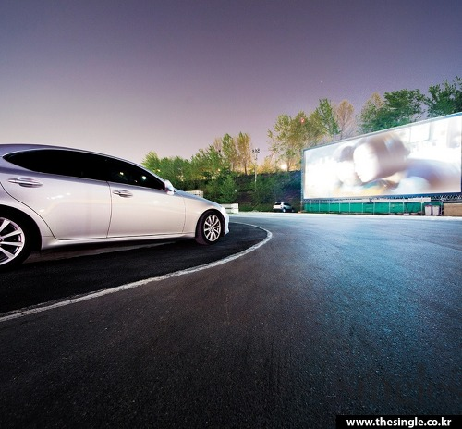
자동차극장 예매시스템
KITRI
DIGITAL CONVERGENCE LECTURE #26 4P
- MEMBERS
김정남(조장), 송민섭
양민규, 최나영, 이상규

Slide 2
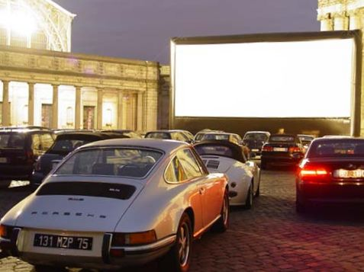
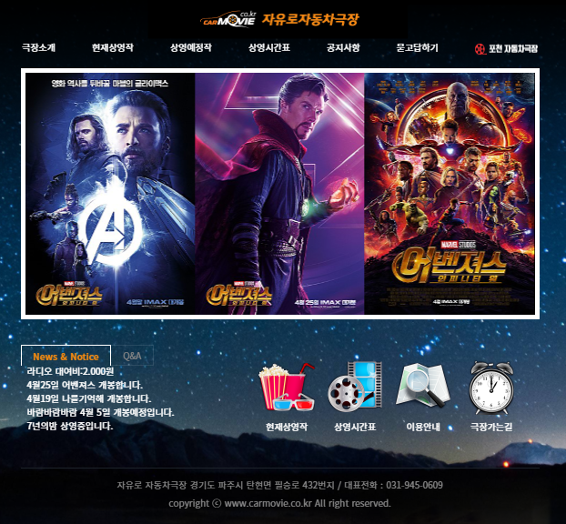
BACKGROUND
선정 배경과 목표
현재 자동차 극장 전용 예매 시스템을 구축한 극장 없음
사용자, 관리자 중심으로 하는 전용예매 시스템 구축
효율적이고 직관적인 전용예매 시스템 구축 및 대중의 홍보화 극대

Slide 3





ENVIRONMENT FOR DEVELOPMENT
JDK : Java SE 1.8.0 161
IDE : Eclipse OXYGEN for Java SE
OS : Windows 7, 10
DB : Oracle Database 11g Express Edition
VC : SVN

Slide 4
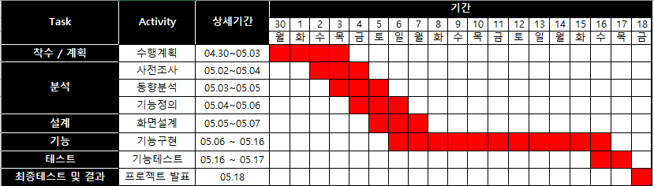
WORK PLANNER

Slide 5
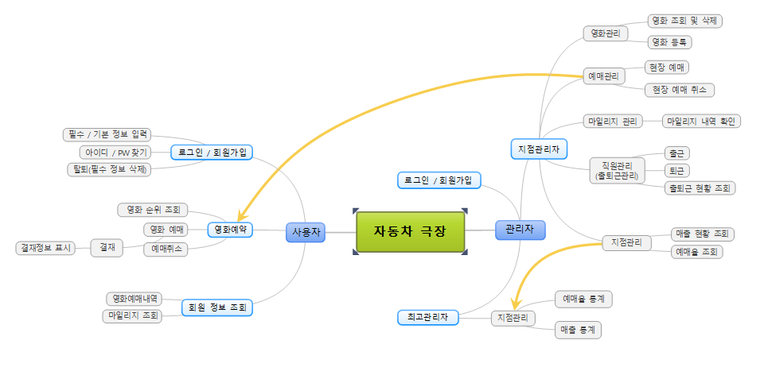
MINDMAP

Slide 6
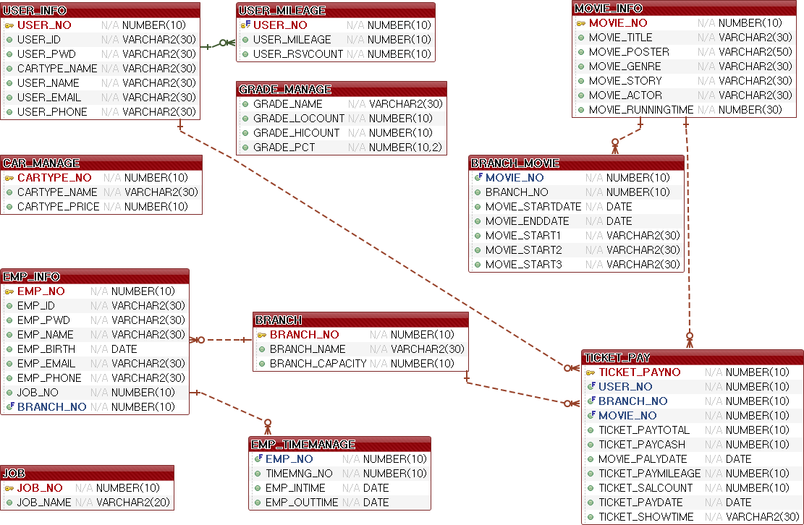

Slide 7
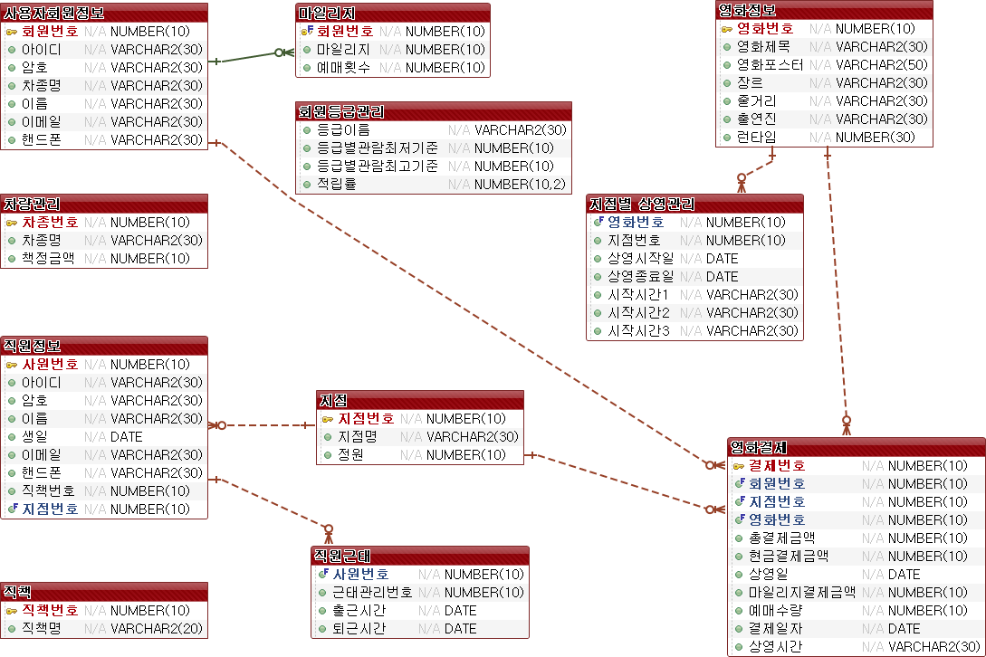

Slide 8
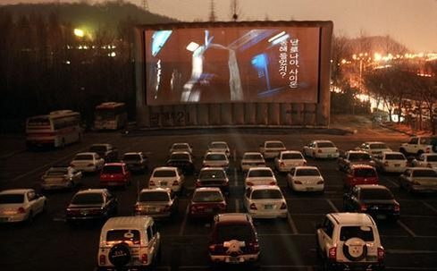


사용자
- 로그인,로그아웃 - 회원가입 및 수정 - 영화 예매,내역조회 - 마일리지 조회
지점관리자
- 로그인,회원가입,수정
- 영화등록
- 예매관리,근태관리
- 매출 통계
최고관리자
- 전체 영화 등록

Slide 9
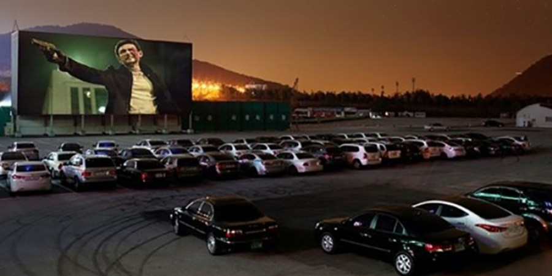
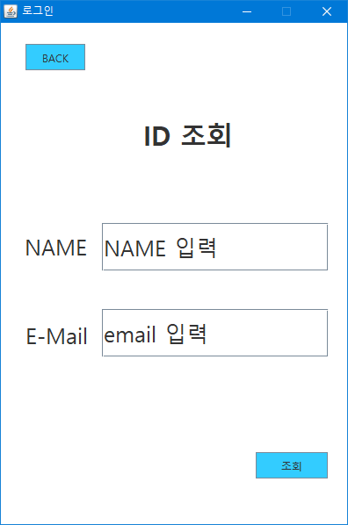
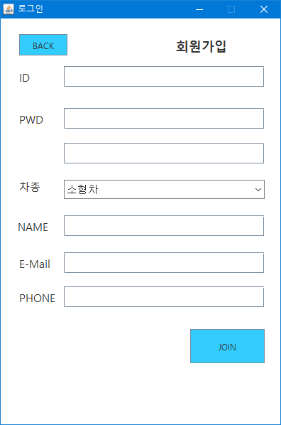
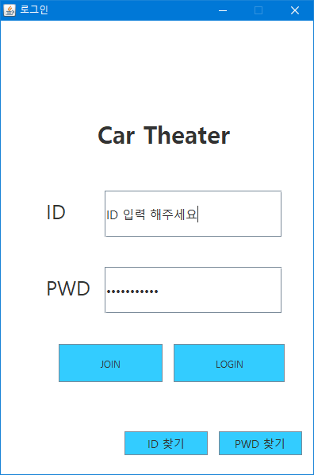
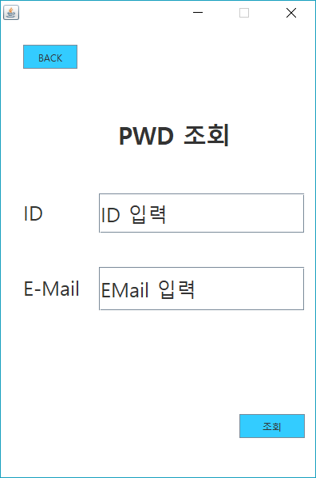
UI for USER

Slide 10
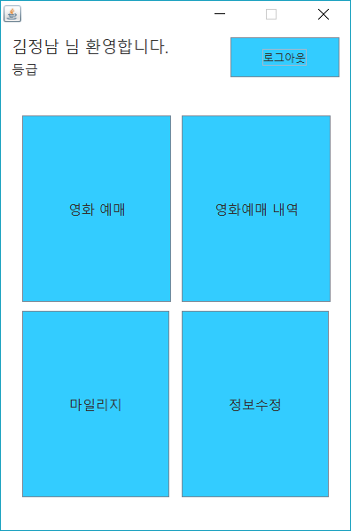
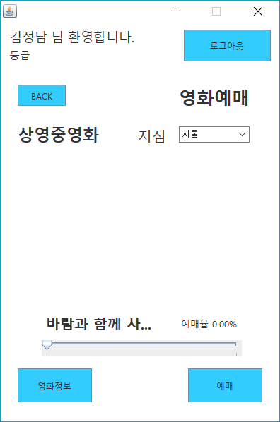
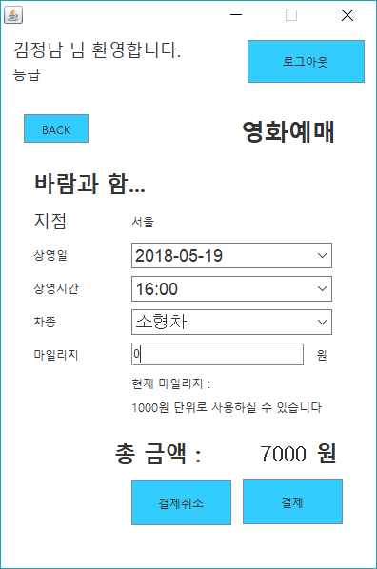
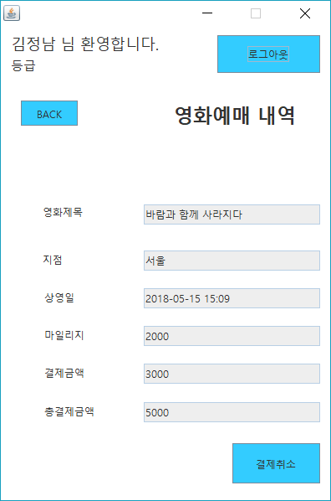
UI for USER

Slide 11
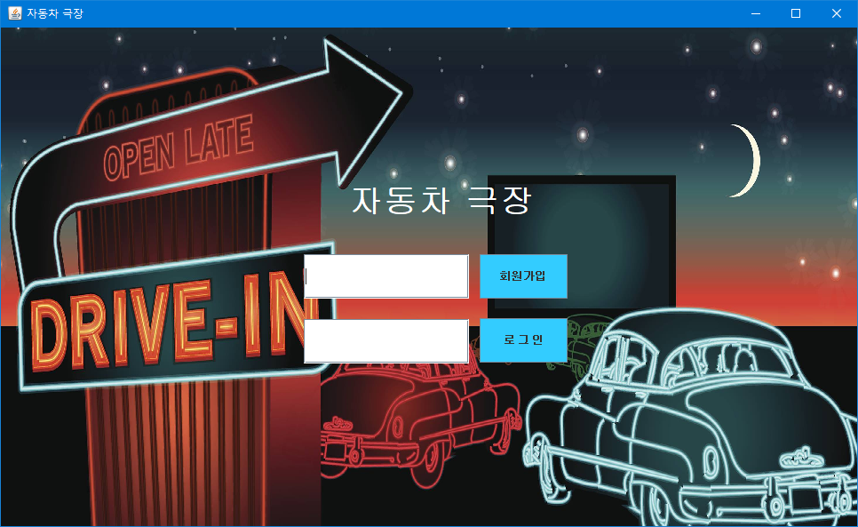
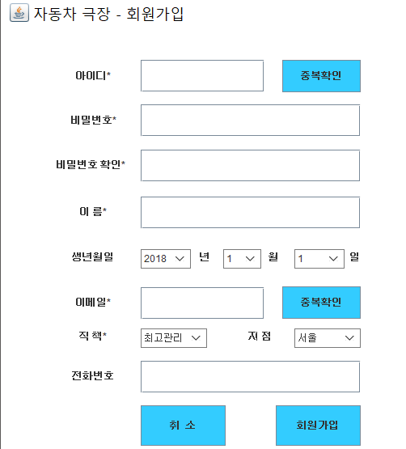
UI for MANAGER

Slide 12
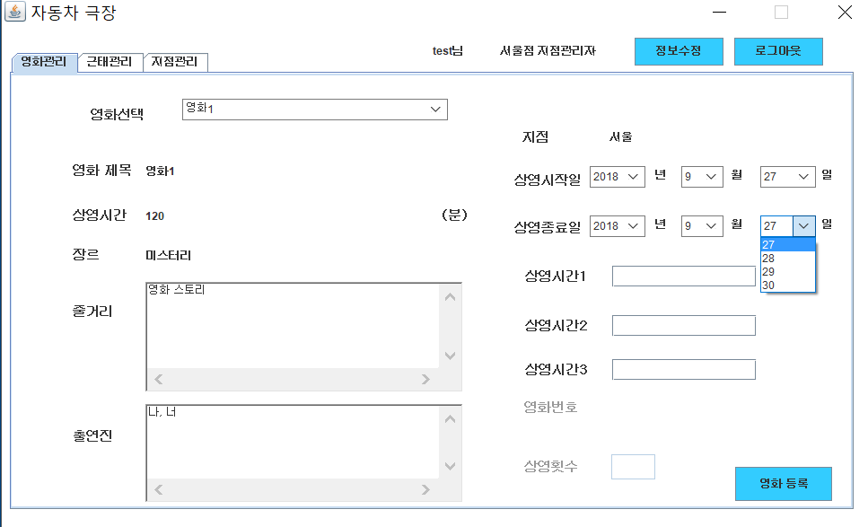
UI for MANAGER

Slide 13
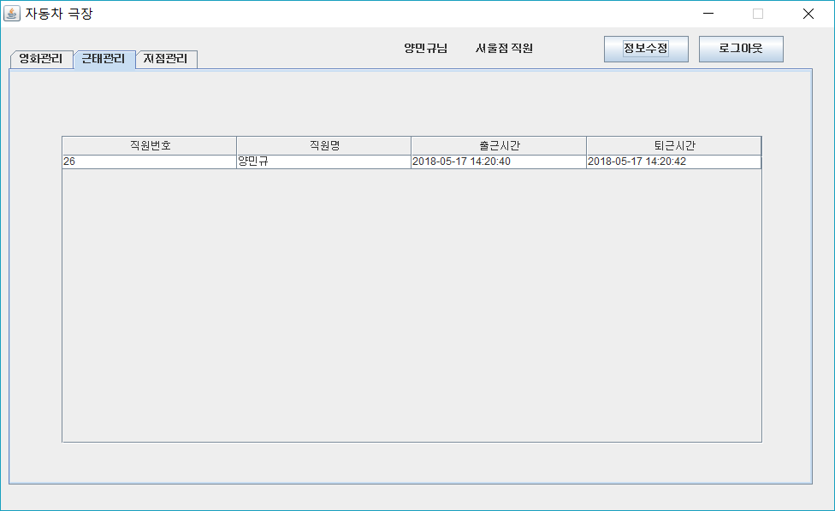
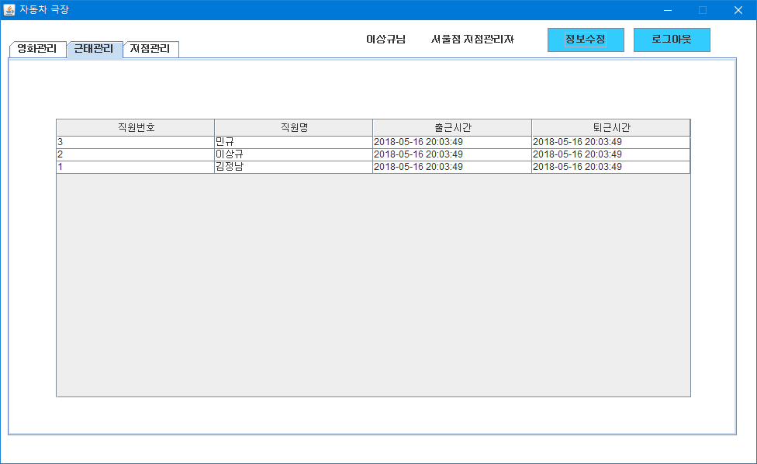
UI for MANAGER

Slide 14
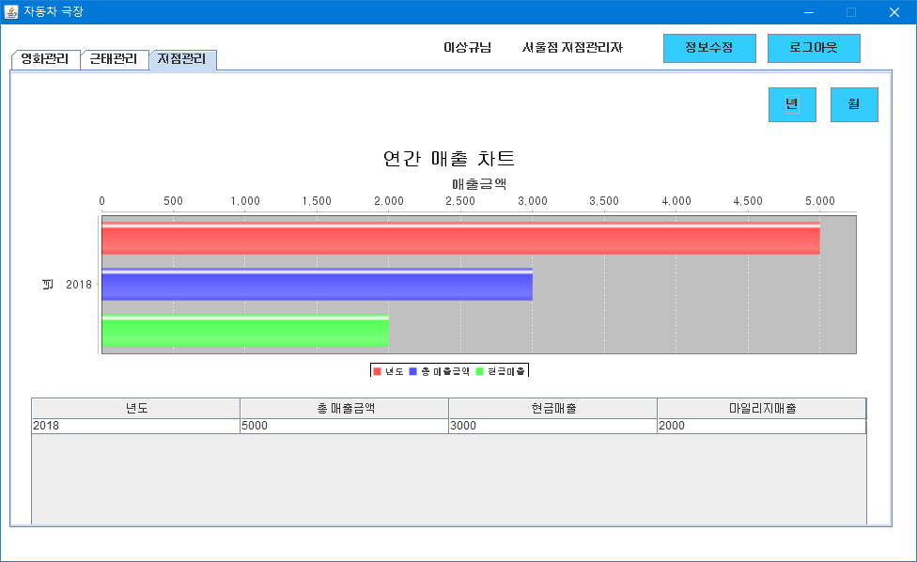
UI for MANAGER

Slide 15
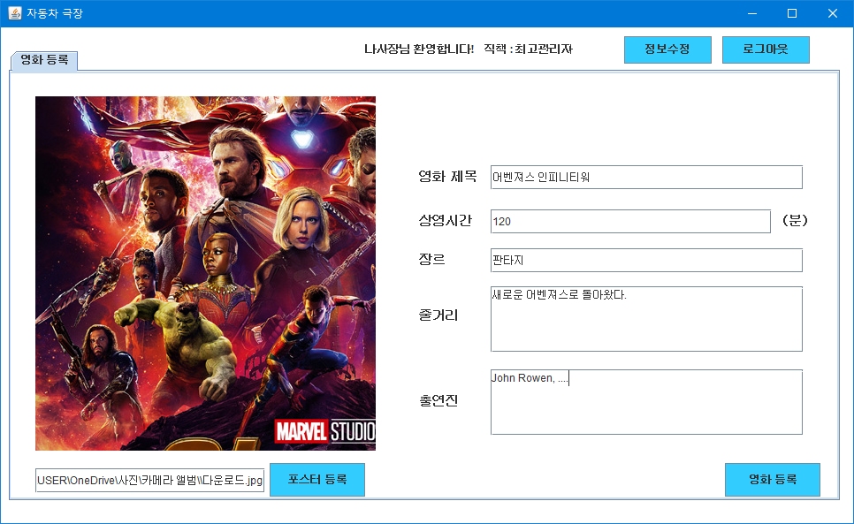
UI for SUPERMANAGER

Slide 16
Q & A

Slide 17
THANK YOU

